Slide 1
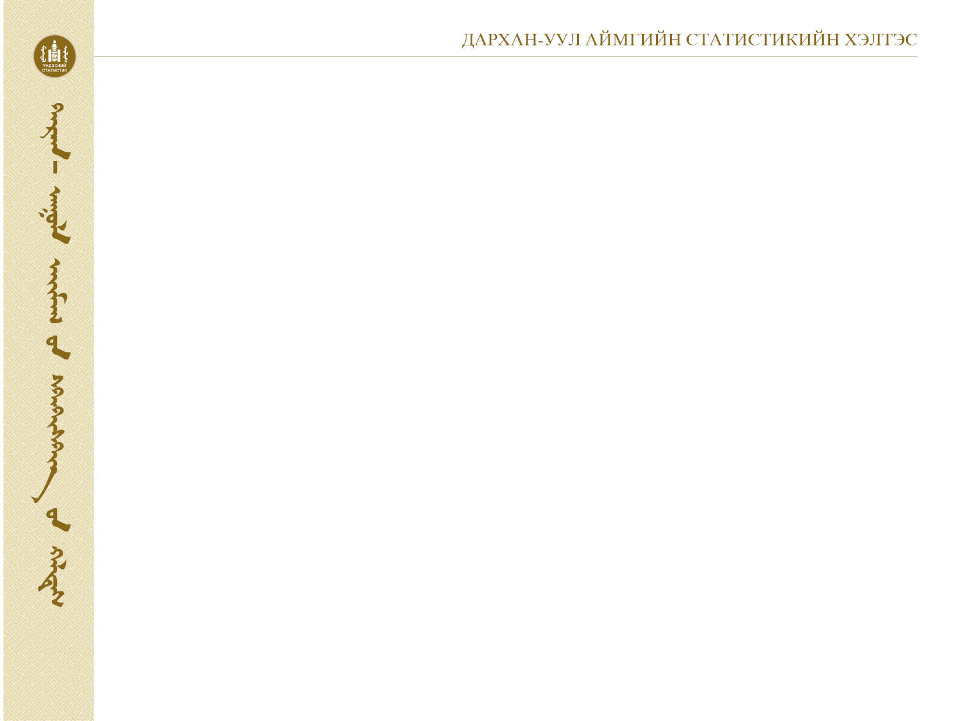
Дархан-Уул аймгийн нийгмийн даатгал, халамжийн талаарх инфографик
2019 он

Slide 2




Нийгмийн даатгал, халамж
2018 он
2019 он
Нийгмийн даатгалын сан
47203.7 56632.6
₮
Орлого, сая төгрөг
68980.1 77791.2
Зарлага, сая төгрөг
Жирэмсэн эхийн тэтгэмж
3046 2900
Хамрагдсан хүний тоо
422.7 398.8
Олгосон тэтгэмж, сая төгрөг

Slide 3
2018 он
2019 он
Нийгмийн халамжийн тэтгэвэр
1915 1922
Хамрагдсан хүний тоо
3146.0 3571.3
Олгосон тэтгэвэр, сая төгрөг

